Slide 1
МАДОУ № 3 третье королевство г. Среднеуральск
Цикл НОД по теме:
Семейные ценности(куклы обереги)
для подготовительной группы
Подготовила учитель-логопед:
Калинина Светлана Владимировна
Январь 2018год

Slide 2
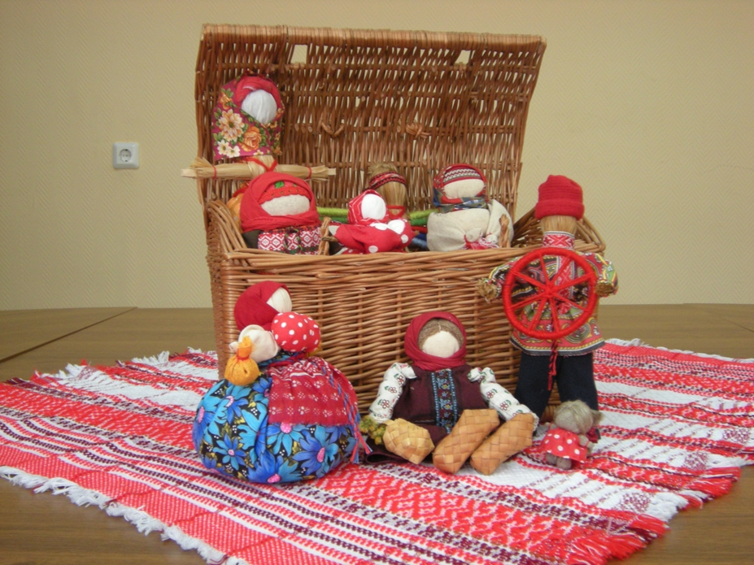
«Кто в куклы не играет, тот счастья не знает» - Народная мудрость
.
Большинство кукол на Руси были оберегами.
Смысл в куклах был великий.
Кукла - знак человека, его игровой образ - символ.
Оберег – амулет или волшебное заклинание, спасающее человека от различных опасностей, а также предмет, на который заклинание наговорено и который носят на теле в качестве талисмана.

Slide 3
Актуальность:
в современное время куклы используются просто как игрушка, истинное назначение кукол утеряно. Ведь раньше куклы воспитывали ребёнка, развивали его и много могли рассказать о жизни наших предков.
Возрождение народных традиций, связанных с обрядовой куклой, возможно, если
1. изучить старинные русские обряды;
2. пополнить активный словарь новыми малознакомыми словами;
3.научить людей использовать куклы с целью воспитания будущих поколений:

Slide 4
1. Изучить историю возникновения кукол-оберегов. 2. Изучить использование кукол в русских обрядах 3.дать детям первоначальные знания о жилище человека в старину- русской избушке. 4.дать детям понятие русский национальный костюм. 5.пополнение и активизация словаря детей по теме.

Slide 5
В настоящее время куклы используются как игрушки или их выполняют для декорации и выставок. В России существуют целые производства или промыслы по выпуску таких кукол. Кукол делают из различных материалов. Например : «филимоновские», «дымковские» и «каргопольские» игрушки делают из глины, куклы «на счастье», куклы «панки» – из дерева, куклы делают из соломы и тряпок.
Очень немногие куклы сохранились как обрядовые. Например, кукла «Кострома» или, как её ещё называют – Костробонька, использовалась на празднике Ивана Купалы. Всем хорошо известна Масленица, которую сжигают в конце зимы, как бы прощаясь со злой старухой – зимой. Эти куклы делались из всего, что было под рукой.

Slide 6
Особенно загадочными и интересными для меня оказались тряпичные куклы, которые и стали объектом моего изучения.
Тряпичные куклы были простейшим изображением женской фигуры. Самые первые куклы делались из золы. Из очагов бралась зола, смешивалась с водой. Потом скатывался шарик, а к нему прикреплялась юбка. Такая кукла называлась Баба – женское божество. Баба передавалась по женской линии от бабушки к внучке, дарилась на день свадьбы.
В большинстве случаев кукла – это образ женщины, богини и потому имела с ней прямую связь. Женщина давала мужчине куклу, когда тот уходил на войну или просто в дорогу собирался. Считалось, что кукла охраняет мужчину и напоминает о доме, очаге.

Slide 7
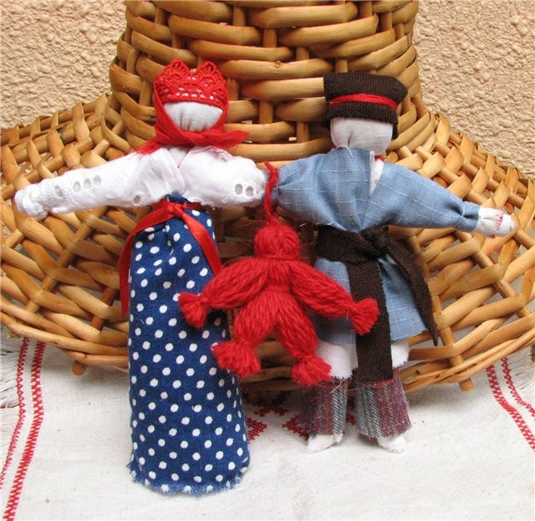
Любая вещь, сделанная руками, несет в себе отпечаток мыслей, чувств человека, которые он переживает во время рукоделия.
Кукла же с самого первого узелочка делалась таким образом, чтобы она стала почти одушевленным существом, имеющим свои силы и поручение. Например, защитить, поддержать в трудную минуту... А порой - и суженого указать, ребенка от хвори вылечить, о судьбе поведать. И для разных целей куклы изготавливались разные.

Slide 8
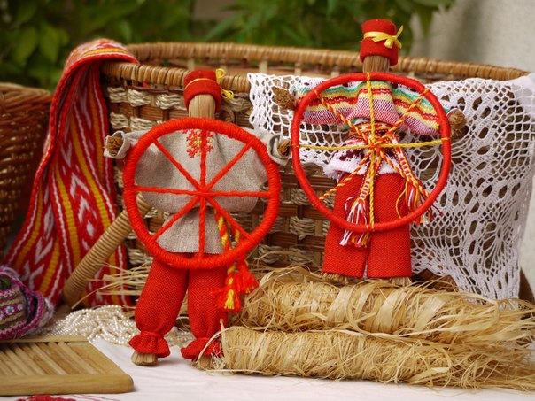
В куклы не только играли – они помогали человеку на протяжении всей его жизни: с ними справляли календарные обряды, призывали дождь и засуху или тепло в прохладную пору, когда нужно было сеять хлеб или собирать урожай.
Они были рядом на свадьбах и при рождении младенцев. С ними встречали гостей, дарили на день рождения, придумывали о них сказки, делились радостями и невзгодами: они непременно помогут!
На Руси куклы-обереги делали из подручного материала - дерева, ткани, ниток, соломы, кости. Каждая куколка делалась с определенной целью, имела свое название, свою историю, свой обряд приготовления.

Slide 9
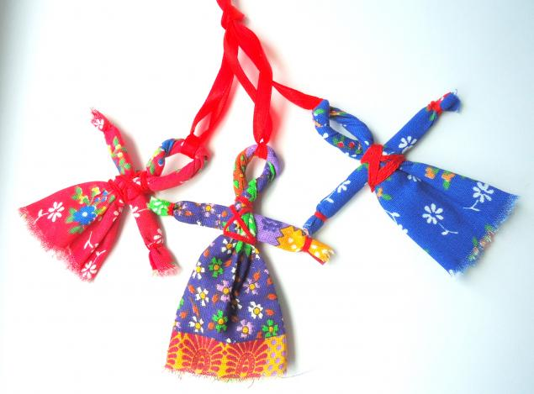
По своему назначению куклы делятся
на три большие группы: куклы –обереги, игровые и обрядовые.
Обереговые куклы предназначались для сохранения благополучия дома, семьи, детей. Они защищают дом, детей от тёмных сил, ссор, болезней, сглаза.
Кувадка – обереговая кукла для малышей. Часто использовалась как средство от бессонницы. Кувадка клалась в колыбельку, а мама приговаривала: «Сонница-бессонница, не играй с моим дитяткой, а играй с этой куколкой».

Slide 10
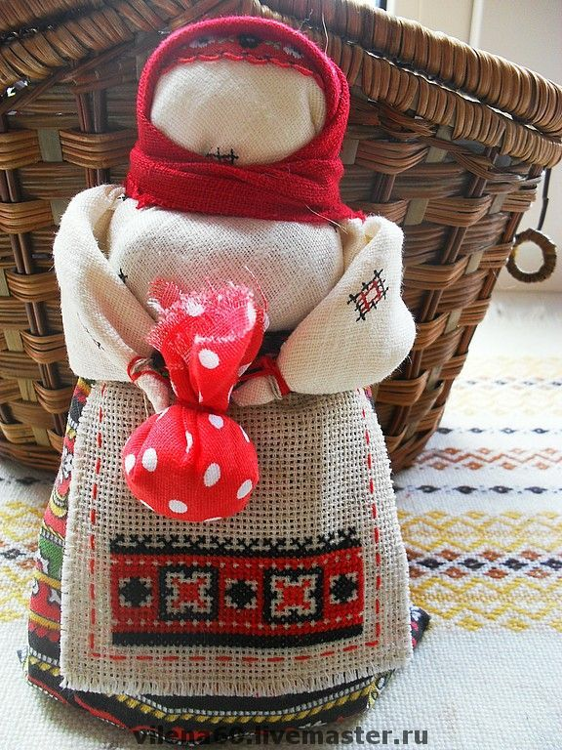
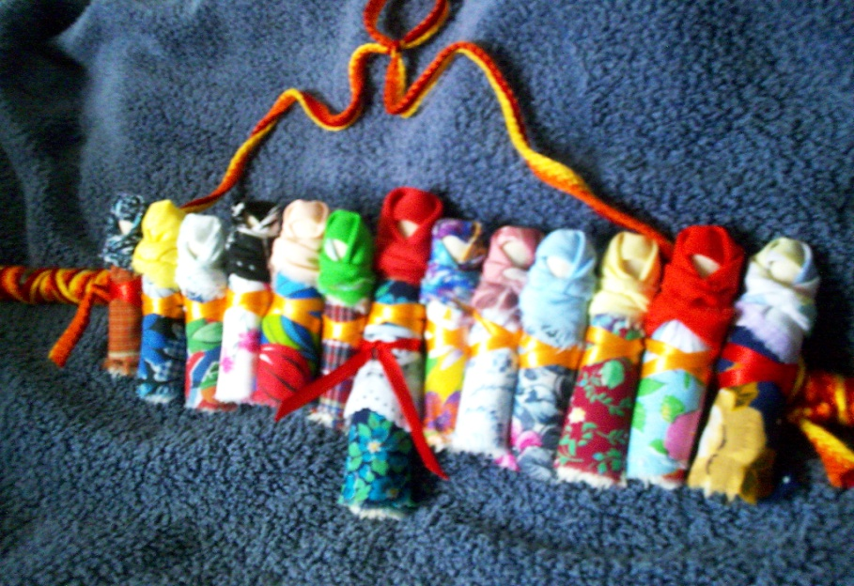
Обереговые куклы
Берегиня – это традиционная славянская кукла-оберег. Главная задача куклы заключалась в защите от напастей, она должна была оберегать всех домочадцев от болезней и злых духов.
Лихоманки. Их роль – привлечь к себе внимание злодейки-болезни залетевшей в дом. Верили наши бабушки, что залетит злой дух болезни в дом в поисках своей жертвы, увидит ярких нарядных кукол Лихоманок, подумает, что это человек, и вселиться в одну из них……..

Slide 11
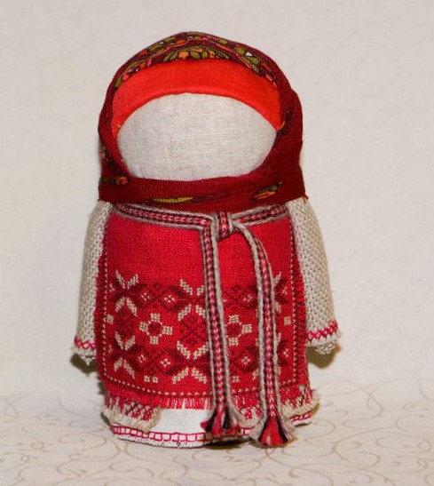
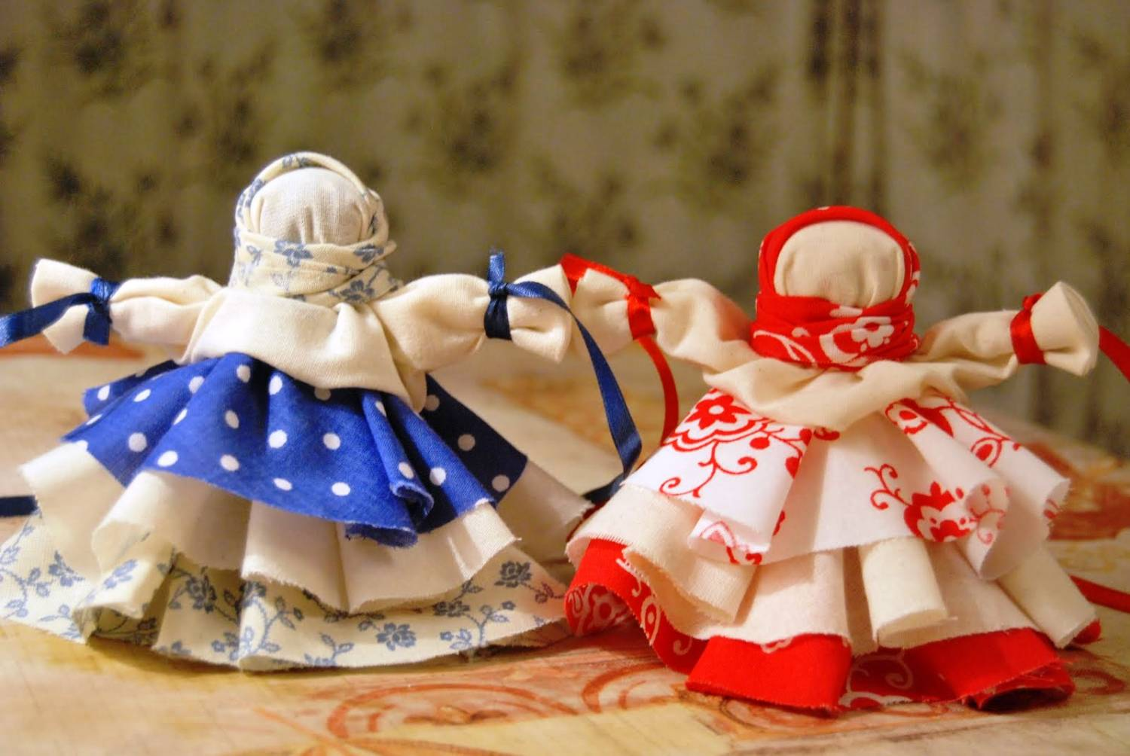
Обереговые куклы
Куклы Крупенички считались главными куклами в доме, поскольку являлись хранительницами того, во что был вложен нелегкий труд целого семейства. В таких куклах хранилось лучшее отборное зерно с собранного урожая, которое весной использовалось для посева.
Кукла Колокольчик
– оберег хорошего настроения и добрых вестей (как ни вспомнить праздничные тройки, звенящие по всей округе), поэтому ее дарили для хорошей атмосферы в доме, желая радости и добра хозяевам.

Slide 12
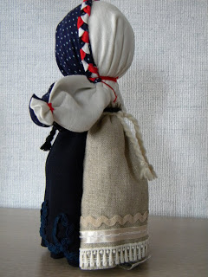
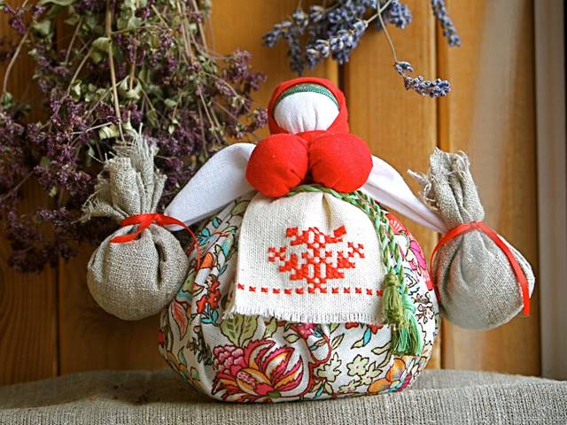
Обереговые куклы
День и ночь. Это кукла - оберег, которая охранят жилище и его домочадцев, она символизирует сутки и оберегает смену дня и ночи, порядок в мире. Кукла День - Ночь представляет собой 2 куклы / 2 стороны куколки. Одна - означает день (светлая), вторая (тёмная, синяя) символизирует ночь.
Травница наполнена душистой травой. Стоит её немного помять в руках и запах особой травки разносится по всему дому. Это запах считается не только магическим, отгоняющим злых духов, но и лечебным. Душистая трава отгоняет от людей духов болезней.

Slide 13
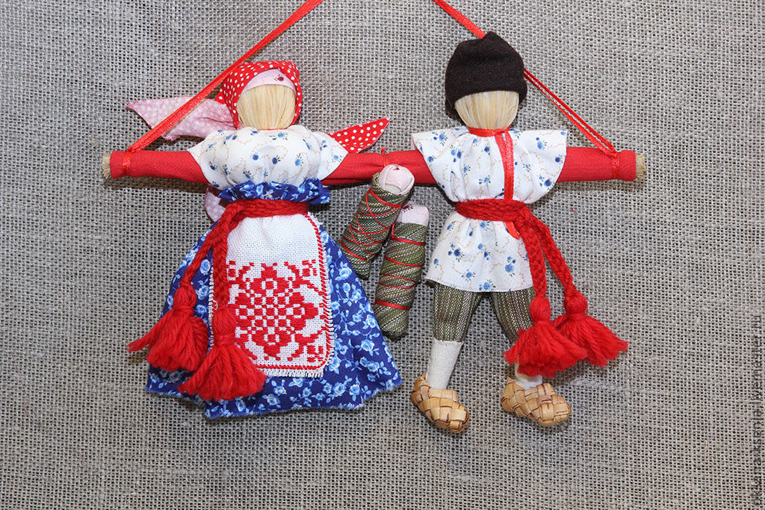
Обрядовые куклы Обрядовые куклы были непременным атрибутом основных славянских обрядов, которые являются важнейшей и неотъемлемой частью большинства традиционных народных праздников. Обряды и ритуалы приурочены к важнейшим событиям происходящим в жизни людей, таким как свадьбы, новоселья, сбор урожая и т.д. Обрядовых кукол почитали и ставили в избе, в красный угол.
Кукла Неразлучники
изготавливалась для молодоженов. Она дарилась с пожеланиями счастливого совместного проживания

Slide 14
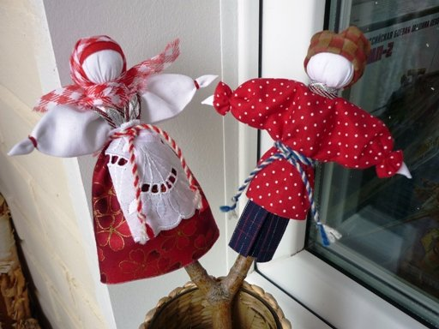
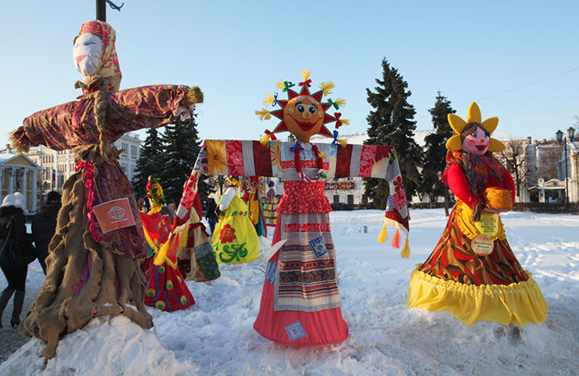
Обрядовые куклы
Кукла «Мировое дерево» — кукла свадебная, глубоко символичная. Основой мира древних славян было мировое дерево ясень. Корни его уходили под землю, в мир мертвых – Навь. Ствол и ветки пониже –земной человечий мир – Явь. А верхушка – небесная обитель богов – Правь. Рождение новой семьи было таким важным событием, что его уподобляли рождению маленького мирового дерева – своей, особой вселенной.
Куклу “Масленица” делали из соломы или лыка, но обязательно использовали дерево – тонкий ствол берёзы. Её закрепляли на крестовине из дерева. Куклу украшали лентами, искусственными цветами. На руки её ставили посуду для приготовлении блинов, вешали тесёмки, завязывая которые, люди загадывали желания. Эти тесёмки, чтобы желания сбылись, должны были сгореть вместе с куклой.

Slide 15
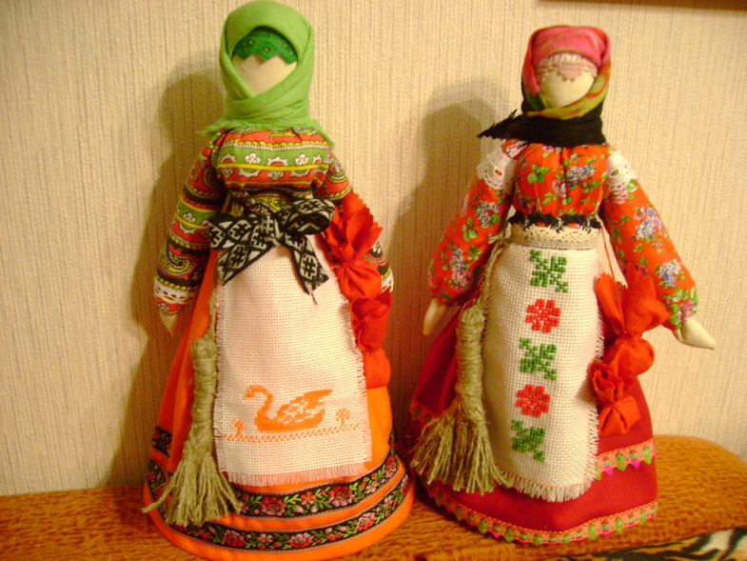
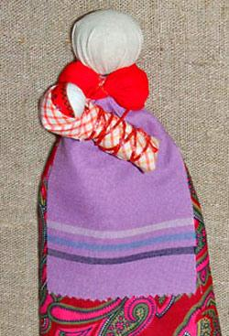
Обрядовые куклы
Коляда – символ солнца и добрых отношений в семье. Куклу Коляду одевают нарядно, празднично, ведь она приносит в дом счастье, мир и согласие, достаток и благополучие, а всю нечисть отгоняет, для чего у Коляды припасён веник. У Коляды в мешочках "соль, зерно, шерсть" - на достаток. Куклу по завершении святок хранили в доме до следующего года.
Самой первой считается зольная обереговая кукла.
Из золы делалась голова поделки, а остальные части из ткани. У древних славян такая кукла-оберег считалась хранительницей домашнего очага и создавалась, как правило, без головного убора и без волос.

Slide 16
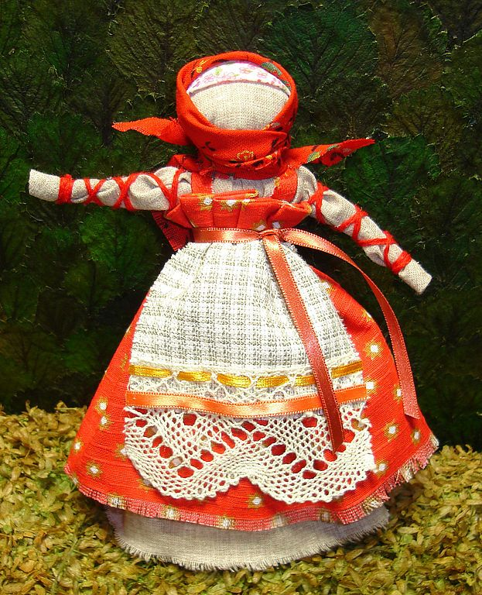
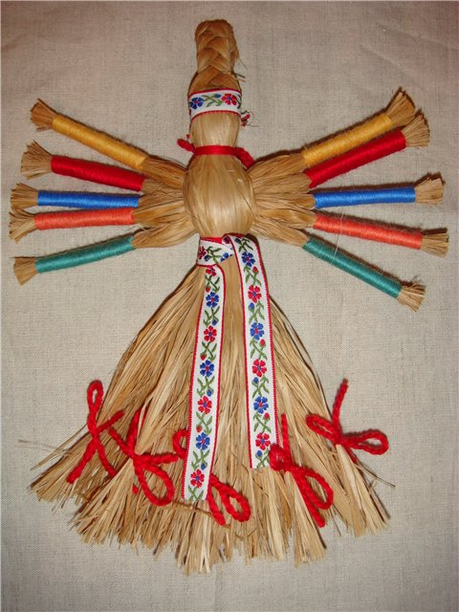
Обрядовые куклы
Куколки-покосницы изготавливались летом, в период покоса. Покосницу делали для ребятишек, чтобы не отвлекали родителей от работы. Кроме того, куколок изготавливали и с ритуальной целью - покосниц клали в первый и последний стоги, а их ручки перематывали крест-накрест красной нитью, чтобы уберечь руки косцов от ран и порезов.
Кукла Десятиручка символизирует помощь в домашних делах. Ее делали женщины или девушки для того, что бы им хватало сил и энергии справляться со своими обязанностями. Также в некоторых регионах ее дарили на свадьбу, родственники, как бы наделяя при этом девушку умениями своего рода.

Slide 17
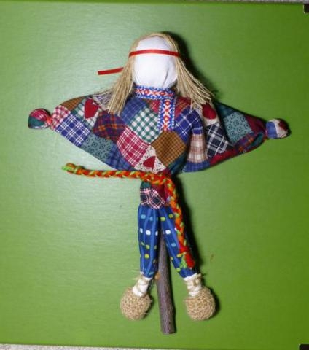
Игровые куклы Игровые куклы предназначались для забавы детям. Они делились на сшивные и свернутые. Свёрнутые куклы ( Кулачник) делались без иголки и нитки. На деревянную палочку наматывали толстый слой ткани, а затем перевязывали верёвкой. Потом к этой палочке привязывали голову с ручками и одевали в нарядную одежду. К игровым свёрнутым куклам относят куклы – закрутки, которые изготавливались очень просто. Туловище – кусок ткани, закрученный вокруг своей оси и скреплённый ниткой. Таким же способом изготовлены руки и, наконец, небольшой шарик – голова, с помощью нитки прикреплённый к туловищу. Играли в куклы и мальчики и девочки до семи–восьми лет, т.е. до той поры, пока они носили единообразную одежду (длиннополые рубахи).

Slide 18
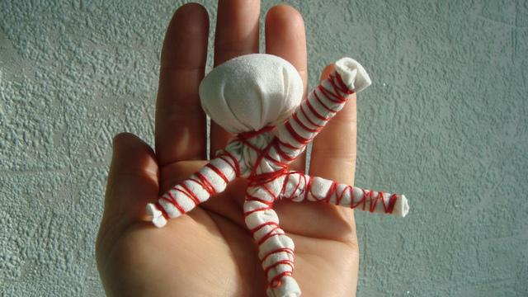
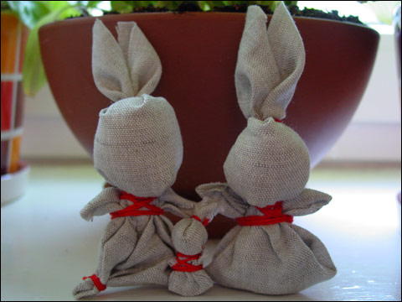
Игровые куклы
Малышок-голышок
Кукла, которая по строению напоминает фигурку человека. "Малышок", как уже ясно из названия, был голенький, без одежды. Куклу подпоясывали. Пояс являлся не только обязательным атрибутом русского традиционного костюма, но и очень сильным оберегом. Голову обвязывали нитками.
Зайчик на пальчик делали детям с 3 лет. Это и друг ребенка, и одновременно их оберег.
В старину родители давали игрушку детям, когда уходили из дома, чтобы, оставаясь один, ребенок не скучал и ему не было страшно. К зайчику можно было обратится как другу, поговорить с ним или просто поиграть, а еще ему можно было доверить свои секреты!

Slide 19
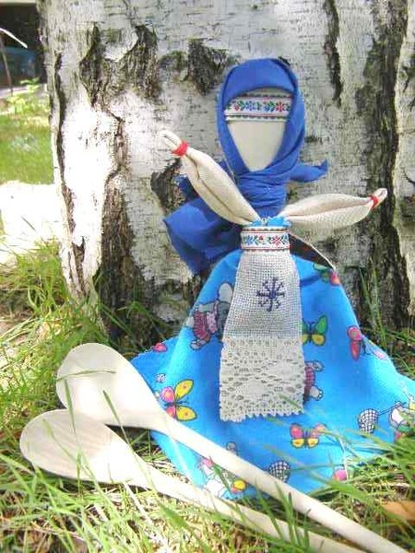
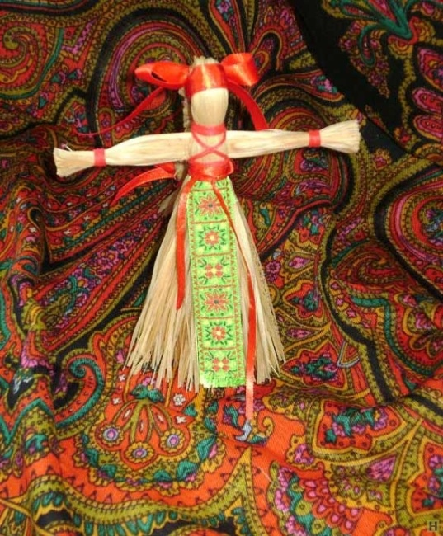
Игровые куклы
Кукла на ложке Основой служит обычная деревянная ложка. Ребёнок 5-ти, 6-ти лет мог сделать такую куклу сам, для маленьких деток её изготовляла мама. После принятия пищи мать обычно доставала из своего сундука кусочки материи, делала куклу и ложила в люльку к своему малышу. Ребёнок играл и засыпал. После этого мать забирала куклу, мыла посуду, делала дела по хозяйству — ну а ложкой опять пользовались по назначению.
Стригушка–распространённая кукла для игры. Делали её родители детям, старшие дети младшим в поле, около дома из травы, сена, соломы. Одевали Стригушек в сарафанчики или юбки, головные платки, украшали цветами, вплетали душистые травы в косы. Ровно стригли низ куклы, ставили на ровную поверхность и стучали кулаками рядом с куклой. Она крутилась-вертелась, как будто пускалась в пляс.

Slide 20
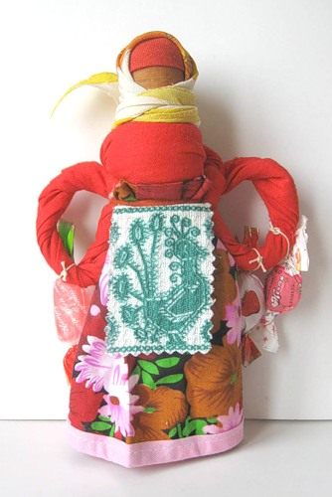
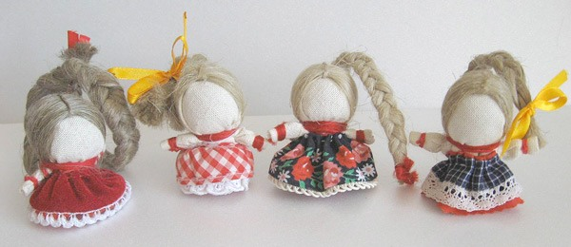
Игровые куклы
Кукла с косой. Кукла на счастье.
Она с толстой и длинной косой, которая символизирует здоровье и долгую жизнь.
Детская Утешница. В руках и на юбке у неё всякие вкусности, которые ребёнок мог съесть: конфетки, изюм, орешки. Эту куклу доставали, когда ребёнка нужно было успокоить, если он долго плакал или пугался.

Slide 21
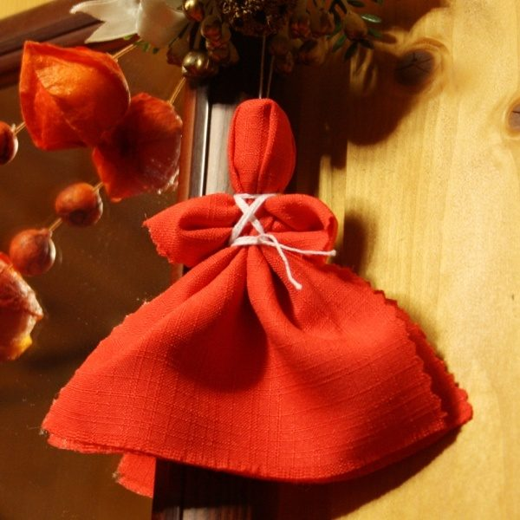
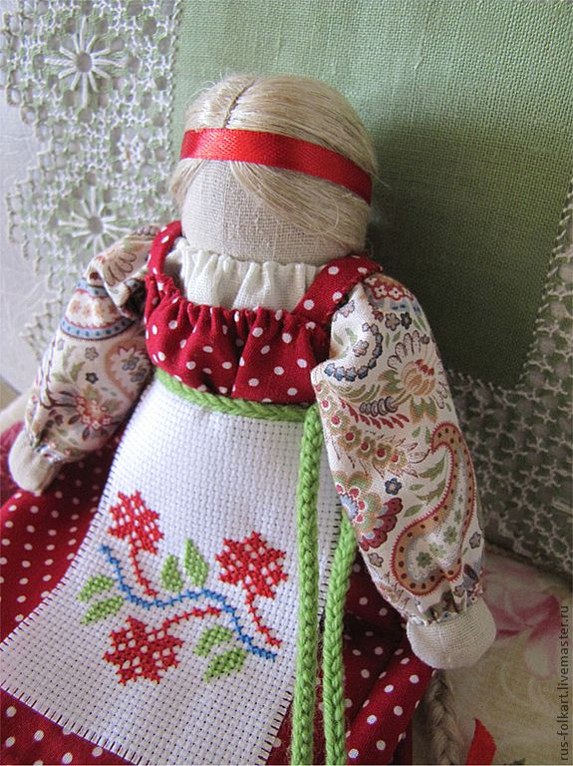
Игровые куклы
Отдарок-на-подарок
Помогала научить ребёнка благодарности. Делалась она настолько просто, что сделать её мог даже ребёнок 3-4 лет. Детей обучали делать эту куколку для того, чтобы они могли подарить её кому-то в ответ на подарок, или если кто-то сделал для них что-то важное.
Кукла на выхвалку шилась уже самой девочкой лет в 10-12, когда она подрастала. Куклу нужно было не только сшить, но и одеть и обуть. Потом эту куклу девочка приносила на посиделки к старшим девушкам для хвастовства и оценки. Они рассматривали её и решали, готова ли девчонка к тому, чтобы посещать посиделки, где девушки занимались рукоделием, а ребята присматривали себе невест.

Slide 22
Правила изготовления кукол – оберегов 1. Выполняется оберег исключительно по желанию и от чистого сердца. Заставить или попросить кого-то создать для себя оберег, нельзя. 2. Обереги, наделенные самой мощной силой, выполняются кровными родственниками — родителями, детьми, братьями и сестрами. 3. Куколки-берегини делаются с белым лицом – для того, чтобы через эту куколку нельзя было перенести злые мысли и поступки на её владельца или владелицу. 4. Куклы-берегини делаются без применения иголок, ножниц, ножей, клея и так далее, чтобы тем самым не нанести вред тем, чьё здоровье и блага будут они потом хранить. 5. Самым важным при изготовлении куколок является не сама техника, а именно образы, которые вкладываются в этот процесс. Например, пальчиками крутит аккуратную голову куколке мастерица, а про себя приговаривает: «светлая голова, чистая, добром наполненная, любовью».

Slide 23
Правила изготовления кукол – оберегов 6. При изготовлении куколок ни в коем случае не допускалось присутствие мужских энергий в помещении, где происходило таинство. 7. Если в процессе работы над куколкой что-то не ладится - нитка не там оборвётся вдруг, или никак ровно не получается расправить какую-нибудь складку - значит нужно сказать: "несчастье на куколку придёт, а меня (или имя того, кому делался оберег) обойдёт". 8. В процессе изготовления оберега следует думать о том, кому он предназначен, мысленно представляя его образ и, чувствуя его энергетику, характер и потребности. И тогда тому, кому мы её подарим куклу - берегиню, будет помогать наша любовь, наше доброе расположение и искреннее пожелание счастья и благополучия!

Slide 24
Через куклы - обереги дети начинают постигать свои корни. А значит, есть надежда, что в стремительно меняющемся мире останется память предков, которая не даст забыть свою историю. К ней, генетической памяти, можно обратиться за помощью в самых трудных ситуациях! Спасибо за внимание !

